Slide 1
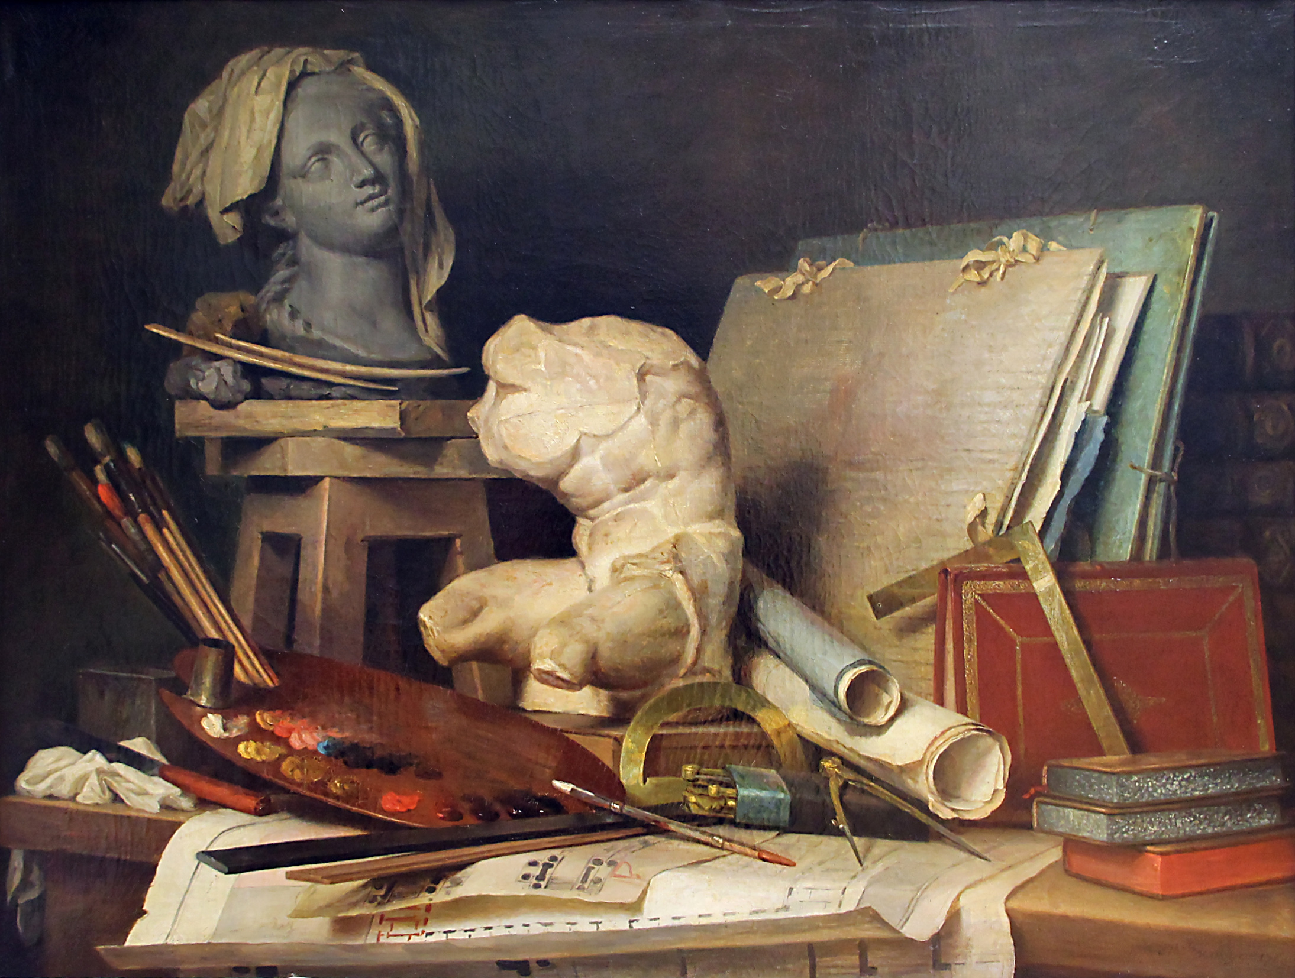
Генерика і генологія літератури: критерії поділу літератури на роди і жанри.

Slide 2
План
Поділ літератури на роди як теоретична проблема. Поняття про епос, лірику і драму.
Проблему жанру в літературознавстві: принципи поділу на жанри, поняття «змістовна форма».
Епічні жанри.
Ліричні жанри.
Драматичні жанри.
Жанрова система. Жанрові структури й канони.

Slide 3
Мистецтво — це вид духовного освоєння дійсності людиною, що має на меті формування й розвиток її здатності творчо перетворювати довкілля і саму себе за законами краси.

Slide 4
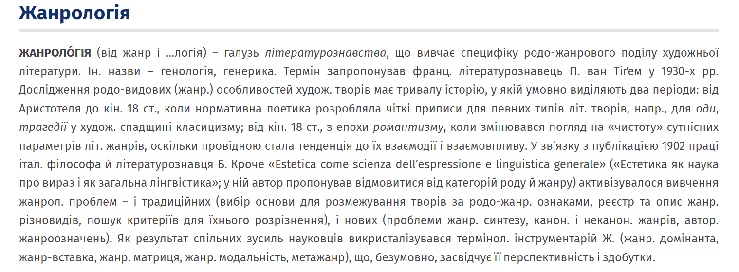

Slide 5
Закони жанру – це також і певні правила взаємин з читачем, правила гри автора і читача (адже завжди при читанні розгортається процес гри – тимчасового перебування в умовному світі). Це своєрідна угода: ось правила, ось неухильне їх дотримання. Простий приклад: уявімо собі, що телевізійна оповідь про скрутне і трагічне життя бідної Марії чи Рози раптом закінчиться смертю героїні (що цілком логічно було б в реальному житті й загалом з точки зору тверезого глузду). У такому разі глядач був би глибоко обурений, мав би всі підстави позиватися з автором і вимагати від нього пояснень і навіть компенсації за моральні збитки.

Slide 6
Рід літератури — це частина творів літератури (у тому числі й усної народної творчості, або фольклору), для яких спільною є специфіка зображуваного в них життя й характер його подання в словесному матеріалі.
Лірика — один із трьох основних літературних родів, у якому життя відображається через передання почуттів, думок, переживань людини (ліричний герой) за певних обставин, під впливом певних подій. Специфікою лірики є те, що в ній з особливою виразністю виявляється емоційне ставлення автора (або ліричного героя) до об’‎єкта зображення й сюжет фактично відсутній.
Драма (від грец. drama — дія) — рід, який об’‎єднує твори, що змальовують світ у формі дії, яка розгортається через діалоги і монологи дійових осіб. Драматичні твори здебільшого призначені для сценічного втілення.
Епос (від грец. epos — слово, розповідь) — один із трьох основних родів художньої літератури, який об’‎єднує твори, орієнтовані на зображення зовнішнього світу, розповідь про людей (персонажі, герої) і події від третьої особи й найчастіше репрезентовані прозою.

Slide 7
Роди літератури
Епос
Лірика
Драма

Slide 8
РОДИ ХУДОЖНЬОЇ ЛІТЕРАТУРИ
Група жанрів, об’‎єднаних спільними структурними ознаками
Лірика | Епос | Драма
зображення внутрішнього світу ліричного героя (порухи людської душі, думки, почуття, переживання); суб’‎єктивне відтворення зовнішнього світу (через сприйняття ліричного героя); особлива мовна організація (рифма, ритм, розмір тощо). | об’‎єктивне зображення особистості; оповідь про події, що відбувалися у певний час у певному місці; переважно описово-оповідна структура тексту. | зображення героя у діях, зіткненнях, конфліктах (зовнішніх або внутрішніх); відтворення подій, що відбуваються в даний момент; структура мови — монологи, діалоги, авторські ремарки.
Ліро-епос
Літературні герої зображуються ніби у двох планах: з одного боку, передаються певні події їхнього життя, а з іншого — переживання, емоції, настрої

Slide 9
Епічні жанри.
Жанр (франц.: рід, вид) - це видова форма літературного твору. До літературних епічних жанрів належать: роман, повість, оповідання, притча, апокриф, новела, нарис (є ще й фольклорні - міф, казка, епопея, героїчна поема, сказання, легенда).
Роман - складний за побудовою і великий за обсягом епічний прозовий (віршовий) твір, у якому широко охоплено життєві події певної епохи та багатогранно змальовано персонажі, кількість яких часто значна. За змістом розрізняють романи - історичні , соціально-побутові, родинно-побутові, філософські, пригодницькі, науково-фантастичні, психологічні тощо.

Slide 10
Епічні жанри.
Повість - розповідний художній твір з нерозгалуженим сюжетом, невеликою кількістю персонажів, з охопленням незначної кількості подій. У давнину повістю називали будь-який розповідний твір ("Повість минулих літ"), "Слово о полку Ігоревім" починається так: "Не ліпо ли ны бяшет, братия, начяти старыми словесы трудных повістій о полку Игоревім..."). Жанр повісті в українській літературі став популярним ще в першій пол. Кіхот. (повісті Г.Квітки-Основ’яненка, Т.Шевченка, Марка Вовчка, І.Нечуя-Левицького) й активно розвивається тепер. За тематикою повісті, як і романи, досить різноманітні.

Slide 11
Епічні жанри.
Оповідання - невеликий за обсягом розповідний твір здебільшого про одну або декілька подій у житті людини чи кількох людей. Розмаїте за тематикою, оповідання здавна відоме в українській літературі: історичні оповідання в літописах (літопис - не жанр, а синкретичне поєднання "сказань", оповідань, повідомлень), сатирично-гумористичні віршові оповідання XVIII ст., оповідання Г.Квітки-Основ'яненка, Марка Вовчка, М.Коцюбинського, В. Винниченка, Б. Грінченка, С. Васильченка. Г.Косинки тощо

Slide 12
Епічні жанри.
Притча - повчальне алегоричне оповідання про людське життя з яскраво вираженою мораллю. Г. Сковорода ототожнював її з байкою («басня и притча єсть то же»), але в його творчому доробку є і байки, і притчі («Благодарний Еродій", "Убогий жайворонок").
Апокриф - оповідання легендарного характеру про осіб і події з біблійної історії, не визнані церквою і не внесені у канонічний текст Святого Письма. Найпоширеніші в Україні апокрифи про Богородицю ('Ходіння Богородиці по муках"), про Адама та Єву, про сотворіння світу, про християнських святих.

Slide 13
Епічні жанри.
Новела - невеликий епічний твір з гострим сюжетом і несподіваною розв'язкою; характерні риси - лаконічне письмо, психологізм. Зародження жанру відносять до епохи Відродження, коли розповідний твір про якісь нові події називали новелою. В українській літературі до жанру новели зверталися М.Коцюбинський, В.Стефаник, М.Хвильовий.
Нарис - оповідний художньо-публіцистичний твір, у якому автор показує підмічені ним у жил і дійсні факти, події і людей. К. Паустовський висловився про нарис так: "Факт, поданий літературно, без непотрібних деталей, зі згущенням кількох характерних рис, освітлений слабким світлом вимислу, виявляє сутність речей у стократ яскравіше і доступніше, ніж правдивий і до подробиць точний протокол". До нарисових форм відносяться памфлет, фейлетон, мемуари.
Є нариси наукові і літературно-критичні. Епічні мініатюри - образок ("Відьма", "Він іде" М. Коцюбинського, етюд ("Лялечка" М. Коцюбинського), акварель ("На камені" М.Коцюбинського), замальовка (подорожні враження, відгуки про якісь події тощо).

Slide 14
ЕПОС
жанр | визначення | автор | назва твору
Казка | Один з жанрів епосу фольклорного або літературного походження, розповідний, сюжетний художній твір про вигадані та фантастичні події | Якоб і Вільгельм Грімм Оскар Вайльд | «Пані Метелиця», «Бременські музиканти» «Хлопчик-зірка»
Притча | Повчальне алегоричне оповідання з яскраво висловленою мораллю |  | Біблійні притчі, Соломонові притчі
Оповідання | Невеликий за обсягом твір з обмеженою кількістю персонажів, у якому, як правило, описується одна подія і вирішується одна проблема | Ернест Сетон-Томпсон Джек Лондон Шолом-Алейхем | «Снап», «Добо», «Доміно» «Жага до життя» «Тев’‎є-молочар» (збірка оповідань)

Slide 15
Рід літератури | Жанри | Жанрові різновиди
Лірика | Вірш, пісня, елегія, послання, медитація, гімн, ідилія, мадригал, епіталама, ліричний портрет, етюд, ода, епіграма та ін. | Інтимні, або особисті; громадянські, або політичні; патріотичні, пейзажні, філософські та інші твори
Драма | Комедія, драма, трагедія, трагікомедія, трагіфарс, водевіль та ін. | Історичні, соціально-побутові, соціально-психологічні, філософські та інші твори
Епос | Епопея, роман, повість, оповідання, новела, нарис, казка, есе, ескіз, шкіц, образок та ін. | Історичні, соціально-побутові, соціально-психологічні, пригодницькі, фантастичні та інші твори

Slide 16
Літературні жанри
Лірика | Драма | Епос
ліричний вірш, пісня, елегія, ода, сонет, епіграма, епітафія та інші | трагедія, комедія, драма, водевіль, фарс та інші | епопея, казка, байка, легенда, оповідання, повість, роман, новела, казка-притча та інші

Slide 17
Лірика — 1. Один із трьох родів художньої літератури, у якому навколишню дійсність зображено шляхом передавання почуттів, настроїв, переживань, емоцій ліричного героя чи автора. 2. Певний віршовий твір або сукупність творів.
Основні особливості лірики
- Вираження почуттів і роздумів, що викликані зовнішніми обставинами;
- елементи розповіді, описи;
- висока образність та емоційність;
- інтенсивне використання образотворчих засобів;
- стислість викладу;
- віршова форма;
- малий обсяг.
Для лірики є характерним ліричний герой.
Ліричний герой — образ, що виникає в уяві читача під враженням від висловлених у творі почуттів, переживань, роздумів. ліричний герой не обов’язково тотожний авторові.

Slide 18
ЛІРИКА
жанр | визначення | автор | назва твору
Ліричний вірш | Невеликий за обсягом твір, написаний ритмізованою мовою | Сапфо Луїс де Гонгора-і-Арготе Йоганн Вольфганг Гете Генріх Гейне Джордж Гордон Байрон | «До Афродіти» «Галерник» «Вільшаний король», «Травнева пісня», «Прометей» «Книга пісень» «Хотів би жити знов у горах...», «Мій дух як ніч...» «До А. П. Керн», «І нудно і сумно...», «На дорогу йду я в самотині...»

Slide 19
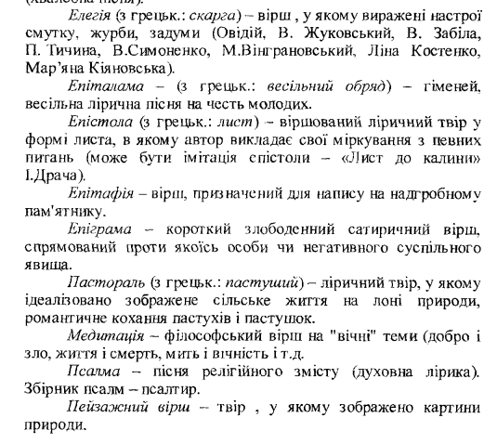
Пісня - невеликий ліричний твір, що виконується співом.
Різновид - романс (сольна лірична пісня про кохання). Існують пісні літературного походження ("Думи моі”, "Реве та стогне Дніпр широкий" Т. Шевченка, "Повій, вітре на Вкраїну" С. Руданського, "Виклик"
Ода - похвальний ліричний вірш, присвячений видатним особам чи важливим подіям і написаний в урочисто-патетичному тоні (оди Горація).
Різновид - панегірик (хвалебна пісня).

Slide 20
ЛІРИКА
жанр | визначення | автор | назва твору
Елегія | Один із жанрів лірики, поетичний твір печального змісту, у якому розкриваються філософські роздуми про життя і людину, оспівуються природа, любовні й патріотичні почуття, висміюються моральні вади | Тіртей Публій Овідій Назон | «Добре вмирати тому...» «Сумні елегії»
Сонет | Ліричний вірш, який складається з чотирнадцяти рядків п’‎ятистопного або шестистопного ямбу: двох чотиривіршів (з перехресним римуванням: абаб, абаб) та двох тривіршів (з усталеною схемою римування: ввд, еед) Англійський сонет — змінений строфічний варіант класичного італійського сонета: три чотиривірші (катрени) і фінальний двовірш (куплет) | Аліг’‎єрі Данте Франческо Петрарка Вільям Шекспір Джонн Донн | «В своїх очах вона несе Кохання...» «Книга пісень» Сонет 66 «Священні сонети»

Slide 21
Перехідні явища в літературі
Особливості ліро-епічних жанрів
Наявність розгорнутого сюжету
Використання ліричних і епічних засобів у відображенні дійсності
Розкритття внутрішнього стану героїв
Паралельно з образами, що входять у розвиток сюжету, є образ ліричного героя
Пишуться переважно віршованою мовою

Slide 22
Ліро-епічні жанри
Віршована повість або оповідання із напруженим динамічним розвитком подій, характери розкриваються досить повно
Притча
Віршований роман
Невеликий сюжетний вірш, в основі якого частіше усього лежить надзвичайний випадок, більшість балад пов ‘язана з історичними подіями або переказами
Байка
Поема
Балада
Повчальна алегорична оповідь, в якій фабула підпорядкована моралізаційній частині твору.
Невеликий алегоричний, здебільшого віршовий твір повчального змісту.

Slide 23
жанр | ЛІРО-ЕПОС визначення | автор | назва твору
Байка | Невеликий алегоричний, здебільшого віршований твір повчального змісту, з яскраво вираженою мораллю. Комізм і сатира — невід’‎ємні особливості байки | Езоп | «Лисиця і виноград», «Вовк і Ягня»
Билини | Віршовані твори, які здебільшого прославляють подвиги народних героїв, мають реальну історичну основу; прототипами героїв могли бути реальні історичні особистості, сюжети 3 життя яких протягом тривалого часу обросли надзвичайними дивними рисами |  | «Ілля Муромець і Соловей-Розбійник»

Slide 24
Балада | Твір фантастичної, історико-героїчної або соціально-побутової тематики з драматичним сюжетом | Фрідріх Шиллер Адам Міцкевич Йоганн Вольфганг Гете | «Рукавичка» «Світязь» «Вільшаний король»
Поема | Віршований твір, у якому зображені значні події і яскраві характери, а розповідь героїв супроводжується розкриттям авторських переживань і роздумів Урочиста старовинна пісня на будь-яку тему, яка виконувалася в Стародавній Греції хором під музичний супровід. Пізніше — хвалебний вірш, присвячений прославлянню важливих історичних подій або визначних осіб | Гомер Публій Вергілій Марон Джордж Гордон Байрон Квінт Горацій Флакк Фрідріх Шиллер | «Іліада» «Енеїда» «Паломництво Чайльд Гарольда», «Мазепа» «До Мельпомени» «До радості»
Роман у віршах | Найбільш розгорнута і об’‎ємна форма ліро-епічного жанру, твір з широко розвинутим сюжетом, охоплює ряд людей і подій та одночасно має ліричні відступи, які загалом створюють образ ліричного героя | Ліна Костенко | «Маруся Чурай»

Slide 25
Драма — 1. Один з основних родів художньої літератури, що зображує дійсність безпосередньо через висловлювання та дії самих персонажів. 2. Один із жанрів драматичного роду, нарівні з комедією, трагедією. Це п’єса соціального чи побутового характеру з гострим конфліктом, який розвивається в постійному напруженні.
Особливості драматичних творів:
Зображення людини через її вчинки, поведінку, висловлювання;
рушій дії — гострий конфлікт;
відтворення подій як живого процесу, що відбувається в цей момент;
діалогічний виклад художнього матеріалу;
поділ тексту на дії, картини, яви;
наявність ремарок;
призначення твору для вистави на сцені;
прозова або віршова форма.

Slide 26
Драма | Порівняно з трагедією, у драмі зображено гострий конфлікт, який розв’‎язується. Тому доля дійових осіб і розв’‎язка сюжету можуть мати різні форми. На відміну від комедії, драма не висміює людей, а зображує їх на тлі суспільства | Генрік Ібсен Бернард Шоу | «Ляльковий дім» «Пігмаліо

Slide 27
ДРАМА
жанр | визначення | автор | назва твору
Трагедія | Драматичний твір, у якому порушуються складні моральні проблеми і розкриваються гострі, непримиренні конфлікти, розв’‎язання яких призводить, як правило, до загибелі дійових осіб | Есхіл Вільям Шекспір | «Прометей закутий» «Ромео і Джульєтта»
Комедія | Драматичний твір, у якому засобами гумору і сатири розвінчуються негативні суспільні та побутові явища, розкривається смішне в навколишній дійсності чи в людині | Жан Батист Мольєр | «Міщанин-шляхтич»

Slide 28
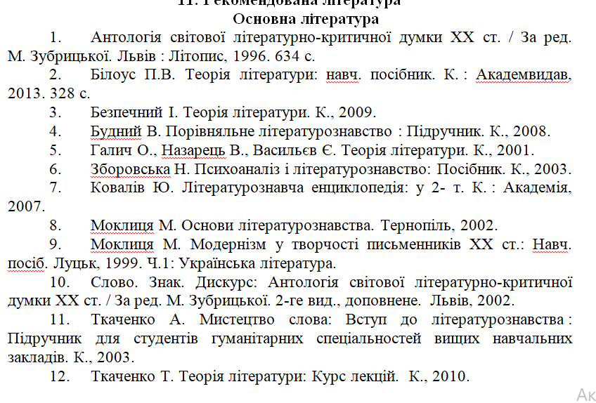
ЛІТЕРАТУРА

Slide 29
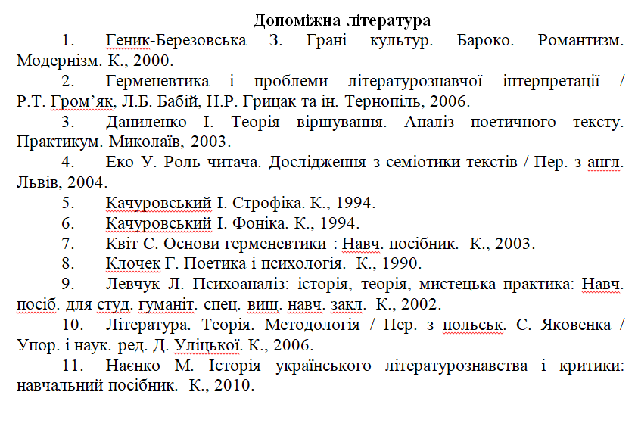
ЛІТЕРАТУРА

Slide 30
ДЯКУЮ ЗА УВАГУ!

